Slide 1
স্বাগতম
আজকের ক্লাসে সবাইকে

Slide 2
পরিচিতি
বাকি আল হাসান
চিশতিয়া নুরিয়া দাখিল মাদরাসা
কালীগঞ্জ, কেরানিগঞ্জ,ঢাকা
মোবাইলঃ ০১৯১৩৭৩৫৬৮৬
Email: baqi.liton@gmail.com
শ্রেনিঃ অষ্টম
বিষয়ঃ আকাইদ ও ফিকহ
অধ্যায়ঃ পঞ্চম
পাঠঃ মাসনুন দোআসমুহ

Slide 3
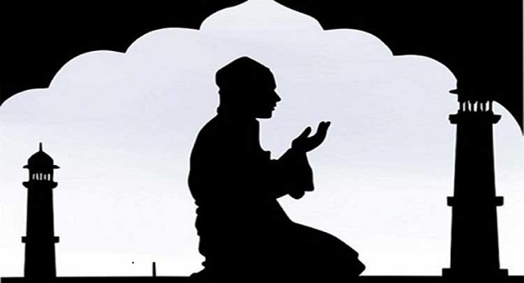
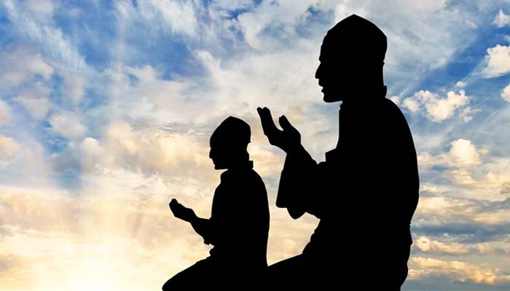
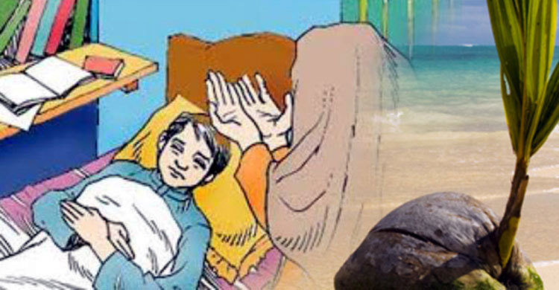
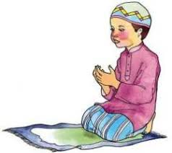
ছবিগুলো লক্ষ্য কর...
দোআ

Slide 4
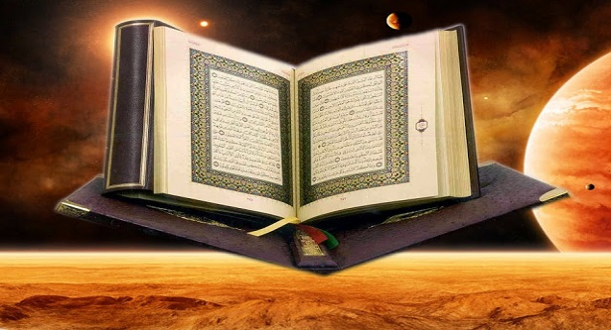
কুরআন মাজিদের আলোকে দোআর গুরুত্ব

Slide 5
এই পাঠ শেষে শিক্ষার্থীরা......
দোআ কি বলতে পারবে
দোয়া’র গুরুত্ব ব্যাখ্যা করতে পারবে
দোয়া’র ফজিলত বর্ণনা করতে পারবে

Slide 6
দোয়া কি ?
ইসলামের পরিভাষায় দোয়া (আরবিঃ دُعَاء‎‎ বহুবচন: أدْعِيَة )
অনেক সময় বর্ণান্তরিত দোয়া [ শব্দটির আক্ষরিক অর্থ 'আবাহন' বা 'ডাকা',
যা একটি পদ্ধতি-সিদ্ধ মিনতি প্রক্রিয়া।
এই শব্দটি এসেছে একটি আরবি শব্দ থেকে
যার বাংলায় অনুবাদ ডাক বা তলব কর,
হযরত মুহাম্মদ ( স) বলেছেন: “দোয়া উপাসনার সারাংশ";

Slide 7
দোআর গুরুত্ব
রাসূলুল্লাহ (ছাঃ) বলেন, الدُّعَاءُ هُوَ الْعِبَادَةُ ‘দো‘আ হ’ল ইবাদত’।
আল্লাহ বলেন,
اُدْعُونِي أَسْتَجِبْ لَكُمْ، إِنَّ الَّذِيْنَ يَسْتَكْبِرُوْنَ عَنْ عِبَادَتِيْ سَيَدْخُلُوْنَ جَهَنَّمَ دَاخِرِيْنَ-
তোমরা আমাকে ডাকো, আমি তোমাদের ডাকে সাড়া দিব। যারা অহংকার বশে আমার ইবাদত হ’তে বিমুখ হয়, সত্বর তারা জাহান্নামে প্রবেশ করবে লাঞ্ছিত অবস্থায়’। এখানে ‘ইবাদত’ অর্থ দো‘আ।.

Slide 8
দো‘আর ফযীলত
হযরত আবু সাঈদ খুদরী (রাঃ) হ’তে বর্ণিত রাসূলুল্লাহ (ছাঃ) এরশাদ করেন, ‘মুসলমান যখন অন্য কোন মুসলমানের জন্য দো‘আ করে, যার মধ্যে কোনরূপ গোনাহ বা আত্মীয়তা ছিন্ন করার কথা থাকে না, আল্লাহ পাক উক্ত দো‘আর বিনিময়ে তাকে তিনটির যেকোন একটি দান করে থাকেন।
(১) তার দো‘আ দ্রুত কবুল করেন অথবা (২) তার প্রতিদান আখেরাতে প্রদান করার জন্য রেখে দেন অথবা (৩) তার থেকে অনুরূপ আরেকটি কষ্ট দূর করে দেন।
একথা শুনে ছাহাবীগণ উৎসাহিত হয়ে বললেন, তাহ’লে আমরা বেশী বেশী দো‘আ করব। রাসূলুল্লাহ (ছাঃ) বললেন, আল্লাহ তার চাইতে আরও বেশী দো‘আ কবুলকারী’।

Slide 9
দো‘আ কবুলের শর্তাবলী :
(১) শুরুতে এবং শেষে হামদ ও দরূদ পাঠ করা (২) দো‘আ আল্লাহর প্রতি খালেছ আনুগত্য সহকারে হওয়া (৩) দো‘আয় কোন পাপের কথা কিংবা আত্মীয়তা ছিন্ন করার কথা না থাকা (৪) খাদ্য-পানীয় ও পোষাক হালাল ও পবিত্র হওয়া (৫) দো‘আ কবুলের জন্য ব্যস্ত না হওয়া (৬) নিরাশ না হওয়া ও দো‘আ পরিত্যাগ না করা (৭) উদাসীনভাবে দো‘আ না করা এবং দো‘আ কবুলের ব্যাপারে সর্বদা দৃঢ় আশাবাদী থাকা।
তবে আল্লাহ ইচ্ছা করলে যে কোন সময় যে কোন বান্দার এমনকি কাফের-মুশরিকের দো‘আও কবুল করে থাকেন, যদি সে অনুতপ্ত হৃদয়ে ক্ষমা চায়।

Slide 10
দো‘আ কবুলের শর্তাবলী :
আল্লাহ্‌ ছাড়া অন্য কাউকে না ডাকা।
শরিয়ত অনুমোদিত কোন একটি মাধ্যম দিয়ে আল্লাহ্‌ তাআলার কাছে ওসিলা দেয়া।
দোয়ার ফলাফল প্রাপ্তিতে তাড়াহুড়া না করা।
দোয়ার মধ্যে পাপের কিছু না থাকা।
আল্লাহ্‌র প্রতি ভাল ধারণা নিয়ে দোয়া করা।
দোয়াতে মনোযোগ থাকা।
খাদ্য পবিত্র (হালাল) হওয়া।
দোয়ার ক্ষেত্রে কোন সীমালঙ্ঘন না করা।
ফরয আমল বাদ দিয়ে দোয়াতে মশগুল না হওয়া।

Slide 11
দোআর নিয়ম
খোলা দু’হস্ততালু একত্রিত করে চেহারা বরাবর সামনে রেখে দো‘আ করবে। দো‘আর শুরুতে আল্লাহর প্রশংসা ও রাসূলুল্লাহ (ছাঃ)-এর উপর দরূদ পাঠ করবে।
অতঃপর বিভিন্ন দো‘আ পড়বে।

Slide 12
দোয়া কবুলের স্থান ও সময়:
নামাজের শেষ বৈঠকে তাশাহুদ ও সালামের মধ্যবর্তী সময়ে।
জুমআর দিনে ইমামের মিম্বরে বসা হতে সালাম ফিরানো পর্যন্ত সময়কালে
রাতের নফল নামাজে
রোজাবস্থায়
রামাযানের ২১, ২৩, ২৫, ২৭ ও ২৯ বেজোড় রাত্রিগুলিতে
ছাফা ও মারওয়া পাহাড়ে উঠে বায়তুল্লাহর দিকে মুখ করে দু’হাত উঠিয়ে।

Slide 13
দোয়া কবুলের স্থান ও সময়:
* ছাফা ও মারওয়া পাহাড়ে উঠে বায়তুল্লাহর দিকে মুখ করে দু’হাত উঠিয়ে * হজ্জের সময় আরাফা ময়দানে দু’হাত উঠিয়ে * মাশ‘আরুল হারাম অর্থাৎ মুযদালিফা মসজিদে অথবা বাইরে স্বীয় অবস্থান স্থলে ১০ই যিলহাজ্জ ফজরের ছালাতের পর হ’তে সূর্যোদয়ের আগ পর্যন্ত দো‘আ করা * ১১, ১২ ও ১৩ই যিলহাজ্জ তারিখে মিনায় ১ম ও ২য় জামরায় কংকর নিক্ষেপের পর একটু দূরে সরে গিয়ে দু’হাত উঠিয়ে দো‘আ করা * কা‘বাগৃহের ত্বাওয়াফের সময় রুকনে ইয়ামানী ও হাজারে আসওয়াদের মধ্যবর্তী স্থানে। * কারো পিছনে খালেছ মনে দো‘আ করলে, সে দো‘আ কবুল হয়। সেখানে একজন ফেরেশতা নিযুক্ত থাকেন। যখনই ঐ ব্যক্তি তার ভাইয়ের জন্য দো‘আ করে, তখনই উক্ত ফেরেশতা ‘আমীন’ বলেন এবং বলেন তোমার জন্যও অনুরূপ হৌক’।

Slide 14
দো‘আর আদব :
কাকুতি-মিনতি সহকারে ও গোপনে হওয়া।
একমনে ভয় ও আকাংখা সহকারে এবং অনুচ্চ শব্দে অথবা মধ্যম স্বরে হওয়া।
সারগর্ভ ও তাৎপর্যপূর্ণ হওয়া।

Slide 15
তিন ব্যক্তির দো‘আ নিশ্চিত কবুল হয় :
রাসূলুল্লাহ (ছাঃ) বলেন, তিন ব্যক্তির দো‘আ নিশ্চিতভাবে কবুল হয়, এতে কোন সন্দেহ নেই (১) মাযলূমের দো‘আ (২) মুসাফিরের দো‘আ (৩) সন্তানের জন্য পিতার দো‘আ।
তিনি বলেন, ‘ তোমরা মাযলূমের দো‘আ হ’তে সাবধান থাকো। কেননা তার দো‘আ ও আল্লাহর মধ্যে কোন পর্দা নেই’।

Slide 16
একক কাজ
দোয়া কি ?

Slide 17
দলগত কাজ
দোয়া’র গুরুত্ব ব্যাখ্যা কর ?

Slide 18
মুল্যায়ন
১. দোয়া কবুল হওয়ার শর্তগুলো কি কি ?

Slide 19
বাড়ির কাজ
“দোয়া উপাসনার সারাংশ“ বিশ্লেষণ কর ?

Slide 20
ধন্যবাদ
বাকি আল হাসান , মোবাইলঃ ০১৯১৩ ৭৩৫৬৮৬

